Slide 1
Les chaînes alimentaires
Questionner le monde CE1
Que mangent les animaux ?

Slide 2
Aujourd’hui, nous commençons une nouvelle leçon de sciences !
Nous allons nous intéresser aux animaux et plus particulièrement à ce qu’ils mangent.

Slide 3
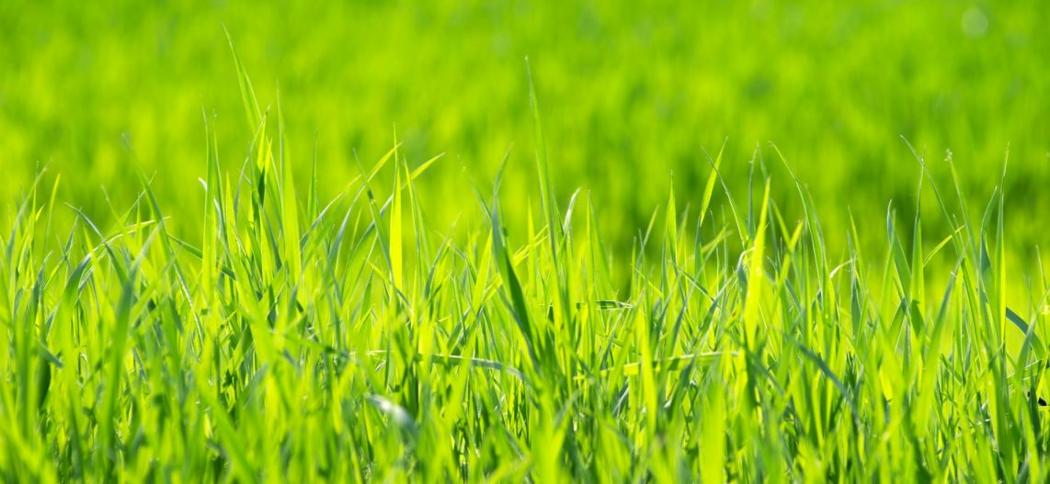
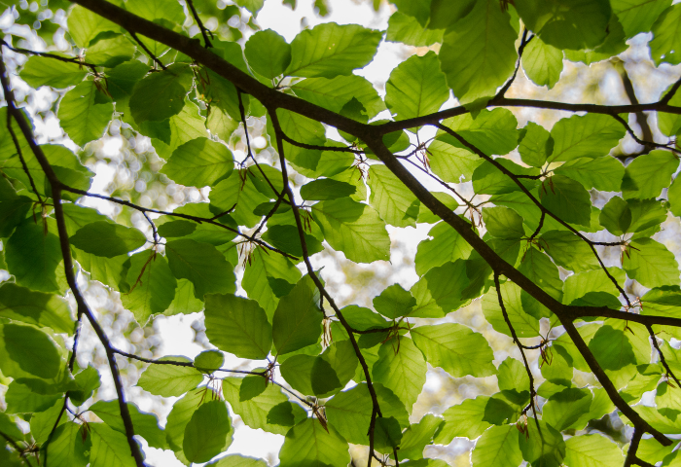
Savez-vous ce que mangent les animaux ?
Les animaux mangent :
- des végétaux ;

Slide 4
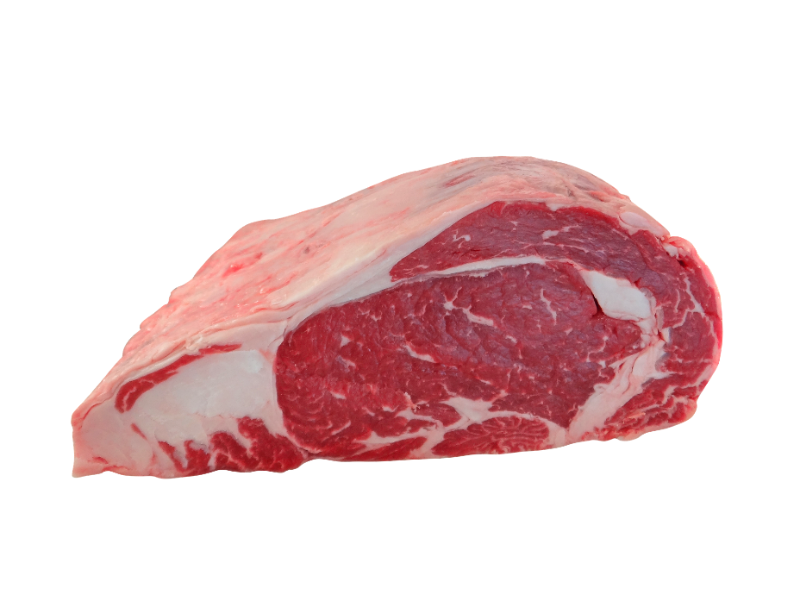
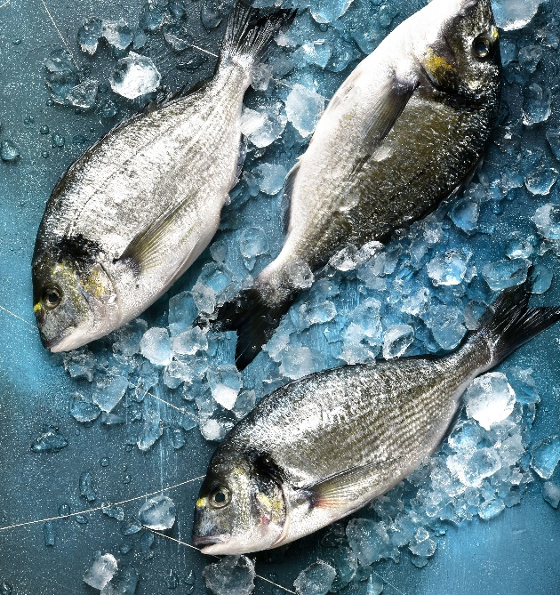
Savez-vous ce que mangent les animaux ?
Les animaux mangent :
- des végétaux ;
- de la viande ou du poisson ;

Slide 5
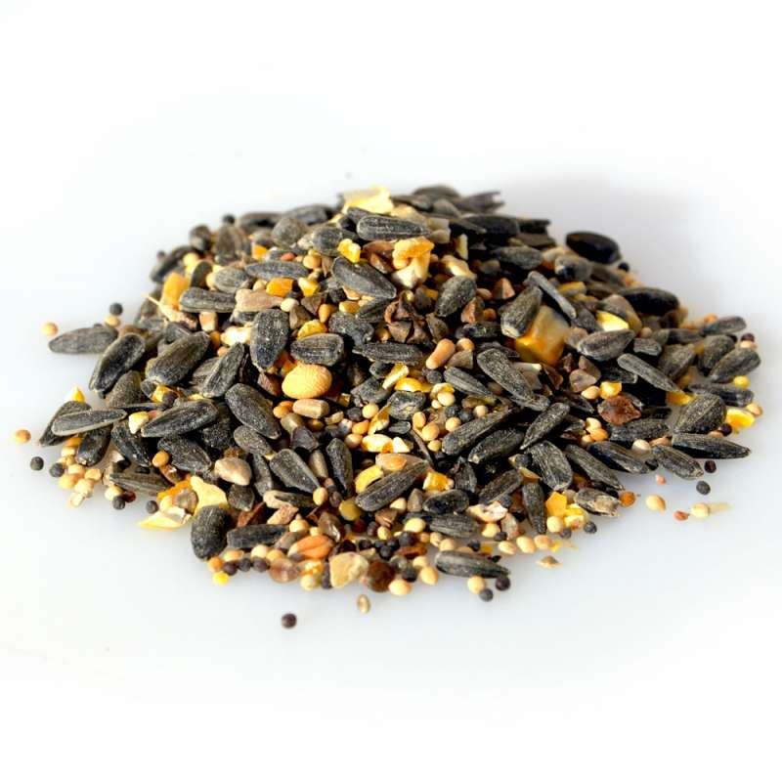
Savez-vous ce que mangent les animaux ?
Les animaux mangent :
- des végétaux ;
- de la viande ou du poisson ;
- des graines ;
et plein d’autres choses !

Slide 6
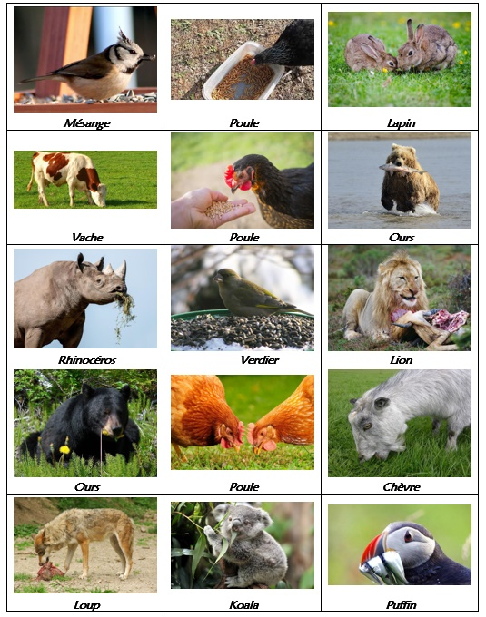
Une activité va nous permettre de découvrir ce que mangent certains animaux.

Slide 7
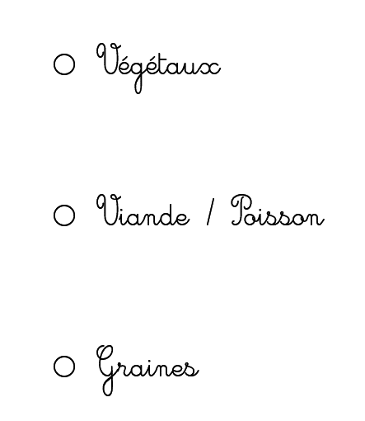
Lisons ensemble les mots.
Au travail !

Slide 8
Pour ne rien oublier, nous allons maintenant compléter la leçon.

Slide 9
Les régimes alimentaires
Les animaux ne mangent pas tous la même
chose : certains mangent de la viande,
d’autres des végétaux ou encore des
graines. Ce que mange un animal,
c’est son régime alimentaire.

Slide 10
La prochaine fois, nous apprendrons le nom des différents régimes alimentaires.

